Slide 1

Thứ …ngày ….tháng …. năm 2022
Toán
Chủ đề 1
ÔN TẬP VÀ BỔ SUNG
Bài 1
ÔN TẬP CÁC SỐ ĐẾN 1 000

Slide 2


Slide 3
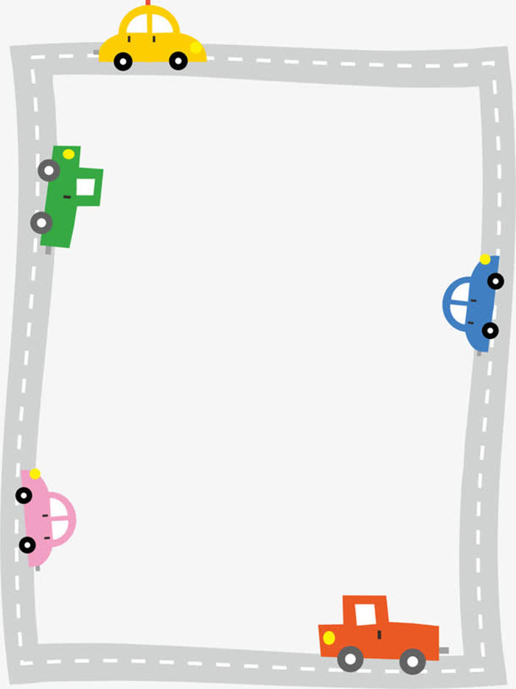

Ôn tập CÁC SỐ ĐẾN 1000
(Tiết 1)

Slide 4

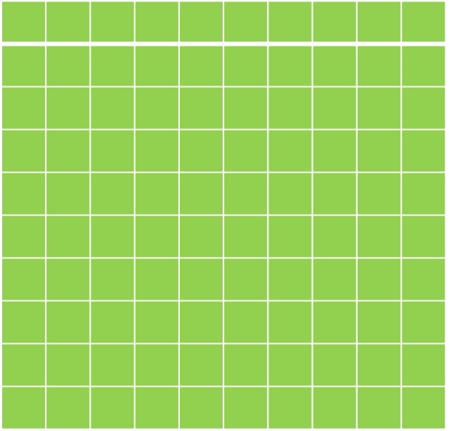



1
1
Nêu số và cách đọc số
 | Trăm | Chục | Đơn vị | Viết số | Đọc số
1
3
4
134
Một trăm ba
mươi tư
2
4
5
245
Hai trăm bốn
mươi lăm
Ba trăm
linh bảy
3
0
7
307
Hai trăm bảy
mươi mốt
2
7
1
271

Slide 5

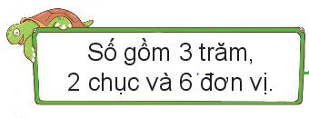


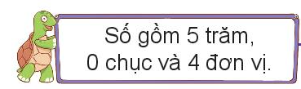
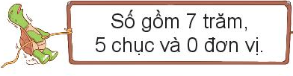

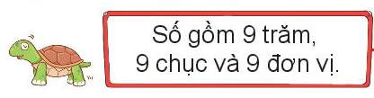
Bước 1: Quan sát thông tin trên bảng của mỗi chú rùa.
Bước 2: Xác định chữ số hàng trăm, hàng chục, hàng đơn vị và viết số tương ứng vào ô trống.
2
Số ?
750
999
326
504

Slide 6


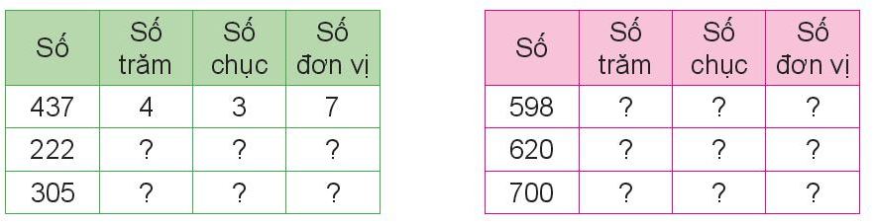

Xác định chữ số hàng trăm, hàng chục, hàng đơn vị rồi viết số có ba chữ số.
3
a)Số ?
5
9
8
2
2
2
6
2
0
3
0
5
7
0
0

Slide 7
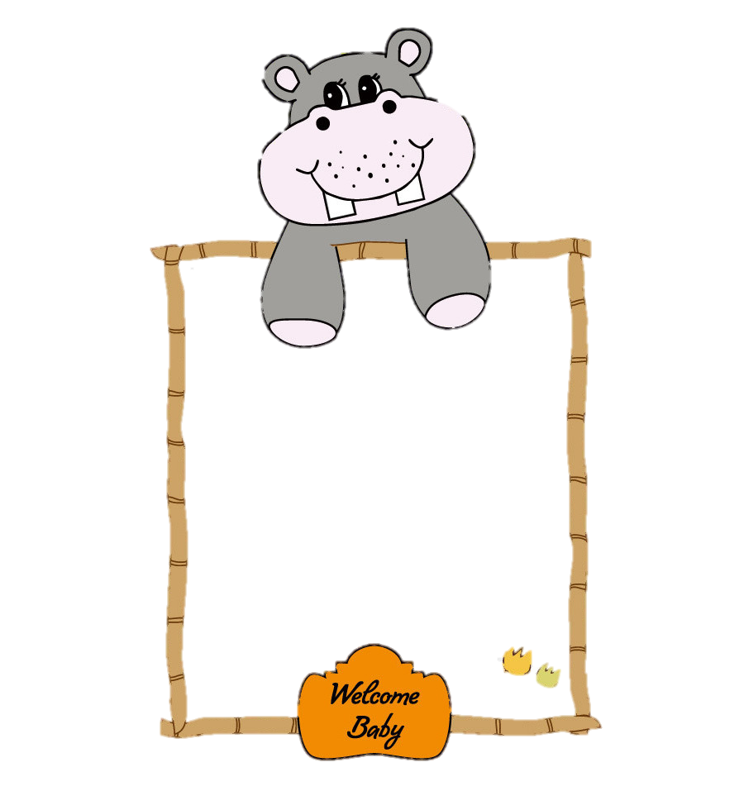
3
b) Viết các số 385, 538, 444, 307, 640 thành tổng các trăm, chục và đơn vị.
Mẫu: 385 = 300 + 80 + 5
538 = 500 + 30 + 8
307 = 300 + 0 + 7
444 = 400 + 40 + 4
640 = 600 + 40 + 0

Slide 8


Số liền trước = Số đã cho – 1 đơn vị
Số liền sau = Số đã cho + 1 đơn vị
4
Số ?
Số liền trước | Số đã cho | Số liền sau
41 | 42 | 43
 | 426
 | 880
 | 999
35
 |  | 326
425
427
879
881
998
1000
36
37
324
325

Slide 9
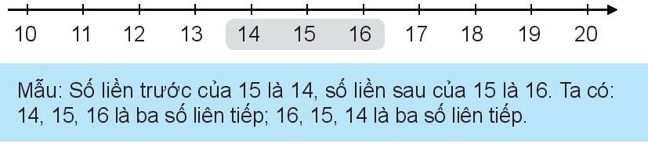
5
a)Số ?
Mẫu: Số liền trước của 15 là 14, số liền sau của 15 là 16. Ta có: 14, 15, 16 là ba số liên tiếp; 16, 15, 14 là ba số liên tiếp.
Số liền trước trước của 19 là
, số liền sau của 19 là
18
20
Ta có: 18, 19,
20
là ba số liên tiếp; 20, 19,
18
là ba số liên tiếp.
b) Tìm số ở ô có dấu “?” để được ba số liên tiếp.
210
211
212
210
209
208

Slide 10
Ôn tập CÁC SỐ ĐẾN 1000
(Tiết 2)

Slide 11
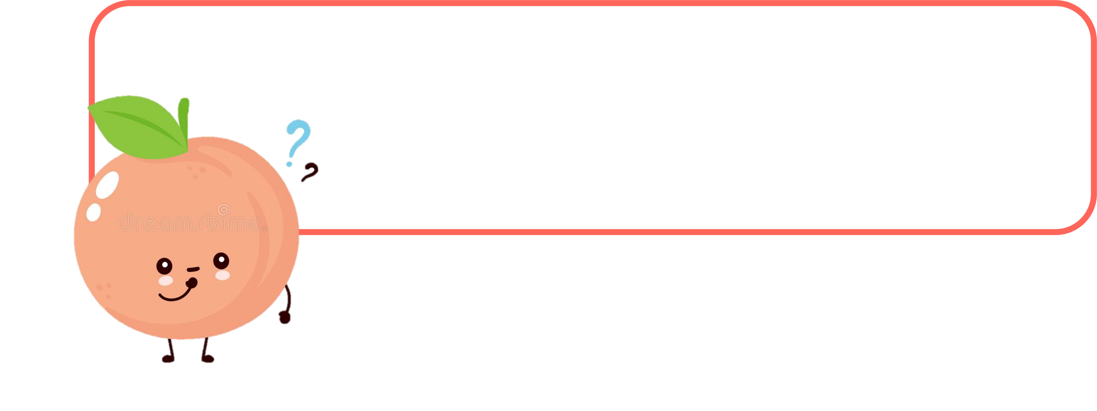
Số liền trước của một số thì bé hơn số đó một đơn vị.
Số liền sau của một số thì lớn hơn số đó 1 đơn vị
1
<; >; =
a) 505
550
b) 400 + 70 + 5
=
475
<
399
<
401
738
>
700 + 30 + 7
100
>
90 + 9
50 + 1
>
50 - 1

Slide 12

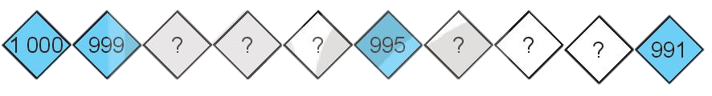
2
Số?
317
318
316
312
313
314
315
319
311
310
998
997
996
995
994
993
992

Slide 13
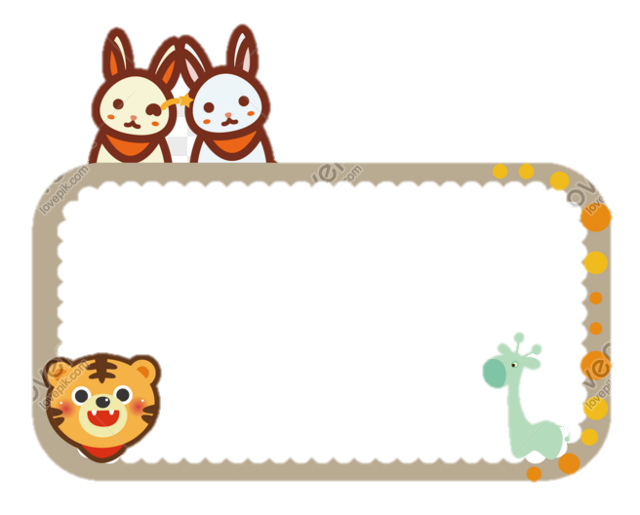
3
Sắp xếp các số 531, 513, 315, 351 theo thứ tự:
Từ bé đến lớn.
Từ lớn đến bé.
Bước 1: So sánh các cặp chữ số cùng hàng từ trái sang phải.
Bước 2: Viết các số theo thứ tự từ bé đến lớn hoặc từ lớn đến bé
a) 315, 351, 513, 531
b) 531, 513, 351, 315

Slide 14
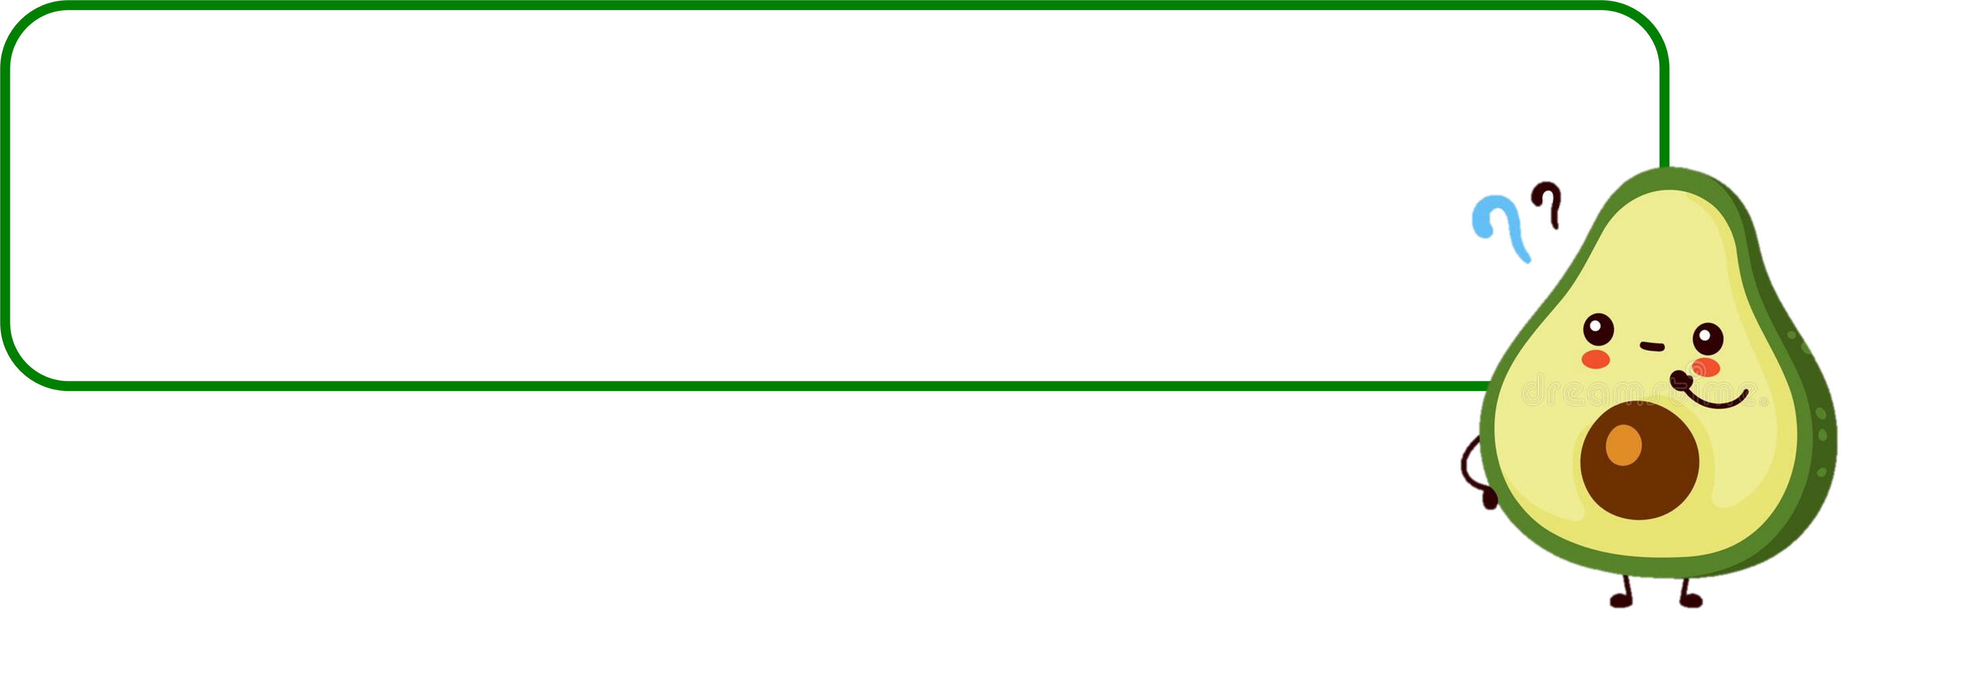
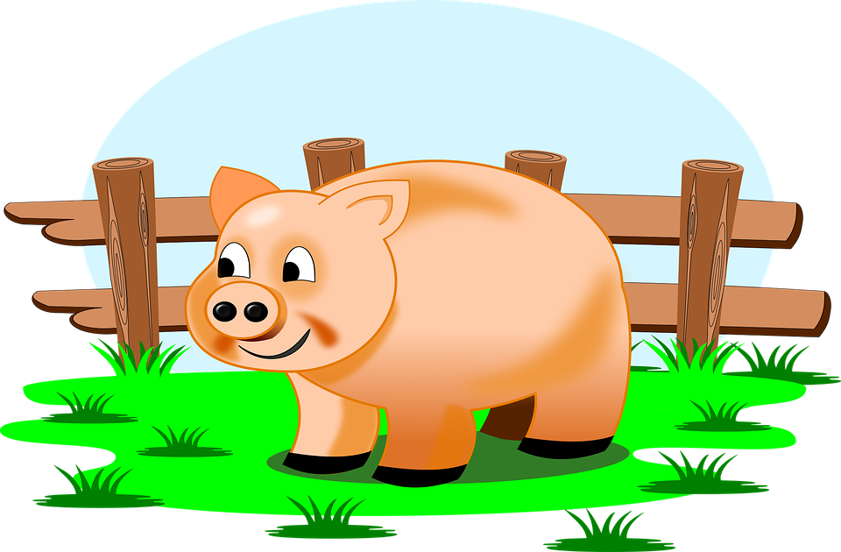
Bước 1: So sánh cân nặng đã cho của ba con lợn.
Bước 2: Số lớn nhất là cân nặng của lợn trắng.
Bước 3: Số nhỏ nhất là cân nặng của lợn đen, còn lại là cân nặng của lợn khoang.
4
Số ?
Ba con lợn có cân nặng lần lượt là 99 kg, 110 kg và 101 kg. Biết
lợn trắng cân nặng nhất và lợn đen nhẹ hơn lợn khoang.
Con lợn trắng cân nặng
110
kg
Con lợn đen cân nặng
99
kg
Con lợn khoang cân nặng
101
kg

Slide 15


Slide 16

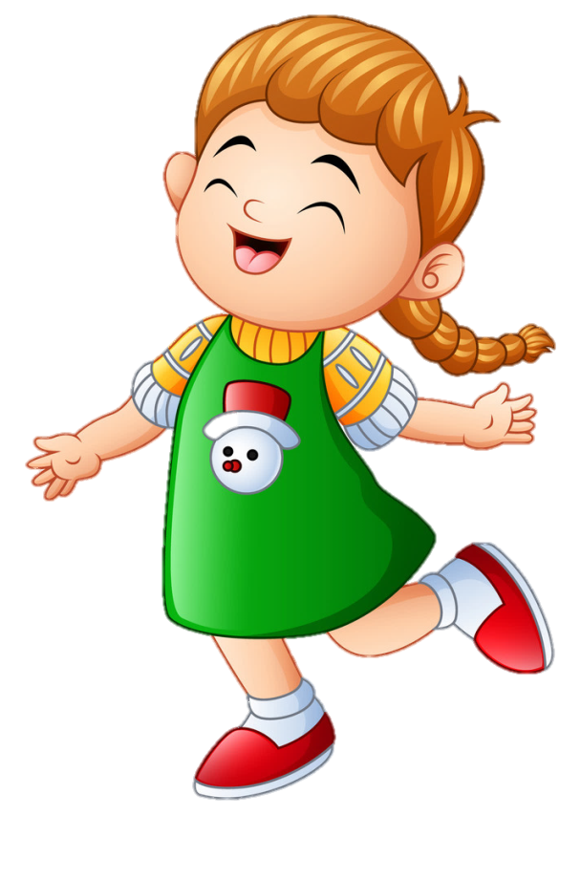
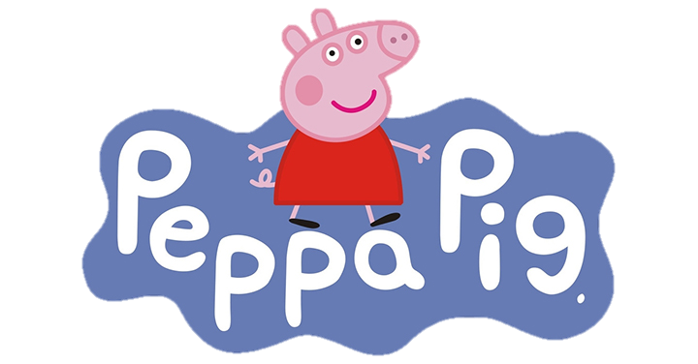

HEO PEPPA ĐI MUA SẮM

Slide 17
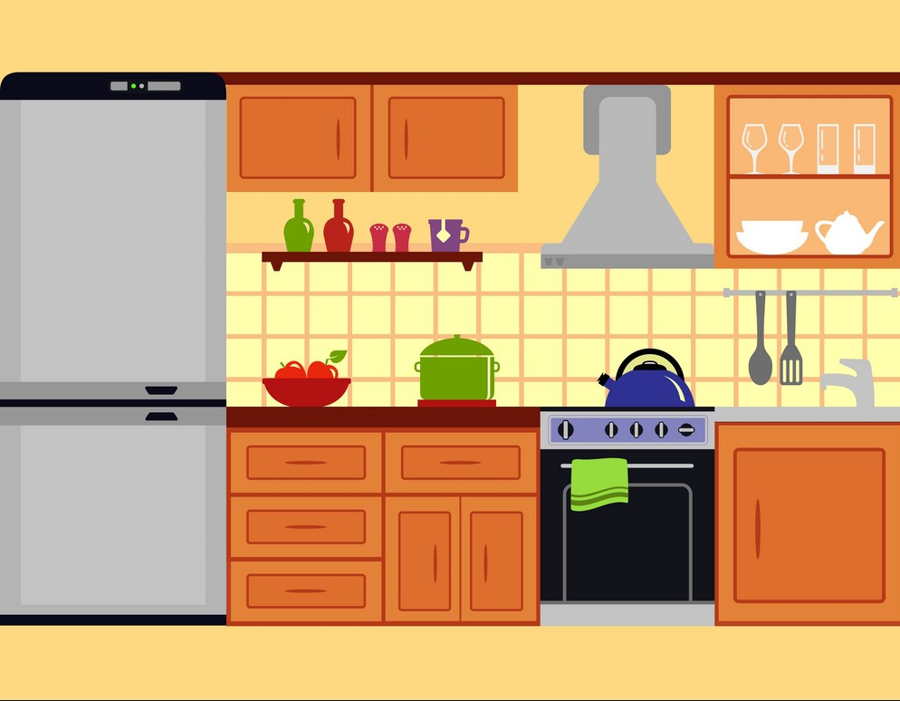
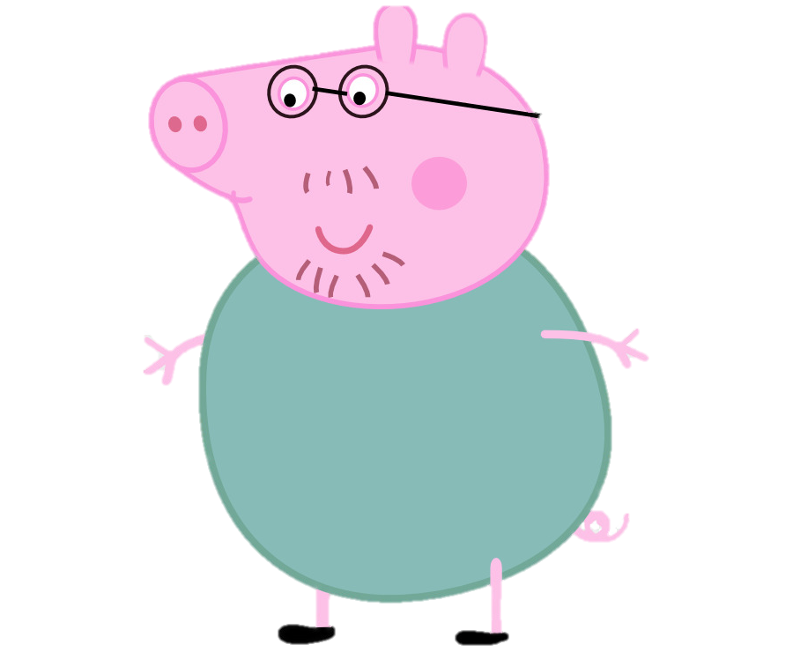
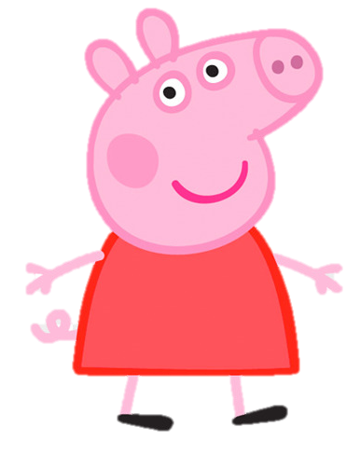
Bố đang định nấu bữa tối cho gia đình, con có thể giúp bố đi siêu thị mua một vài món đồ được không?
Con hãy mua giúp bố cà chua, dưa hấu nhé!
Dạ, được ạ, thưa bố!
Dạ vâng, con đi ngay đây ạ!

Slide 18
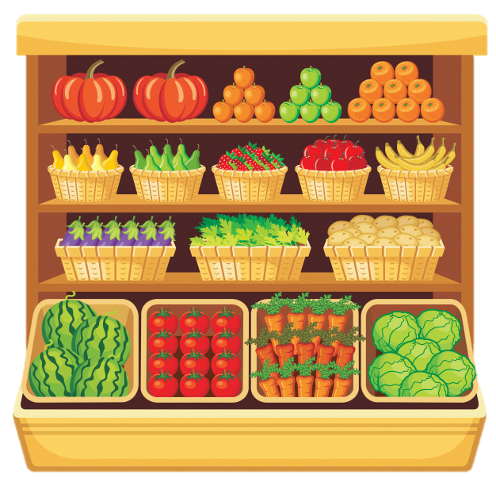



Vậy em hãy trả lời câu hỏi của chị nhé !
Em muốn mua cà chua ạ!
500 + 8 = ?
508

Slide 19

Vậy em hãy trả lời câu hỏi của chị nhé !
Em muốn mua dưa hấu ạ!
990 = 900 +… + 0
90

Slide 20


Con đã mua giúp bố cà chua, dưa hấu rồi đây ạ!
Cảm ơn con nhé PEPPA, con giỏi lắm!

Slide 21








